Slide 1
核舟记

Slide 2
情境导入
宁波发现稀世珍宝
宁波发现稀世珍宝——明代核舟。
稀世珍宝明代桃核舟“苏东坡夜游赤壁”在宁波被发现，是迄今发现的世上仅存的明代果核雕刻品。
雕刻者为明代微雕大师王叔远。就其题款方位、尺寸大小、五位人物、小窗可灵活开启诸方面均与《核舟记》描述相吻合。
专家们还认证此核舟是王叔远晚年力作，推断完成于王叔远晚年成熟期。
(1995年10月27日《文汇报》)

Slide 3
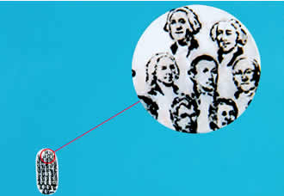
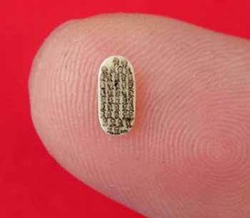
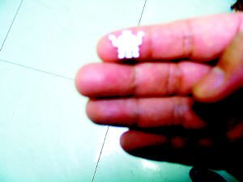
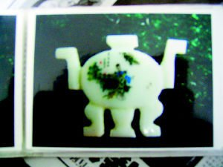
潘大师在打磨成鼎形的指甲壳大小的象牙片上雕刻了一幅国画。
浙江一大师在米粒大小象牙上雕刻了42位美国总统

Slide 4
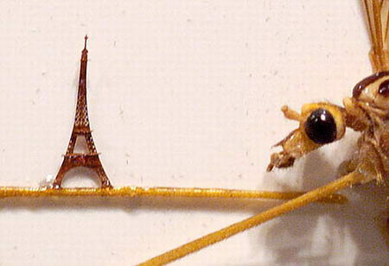
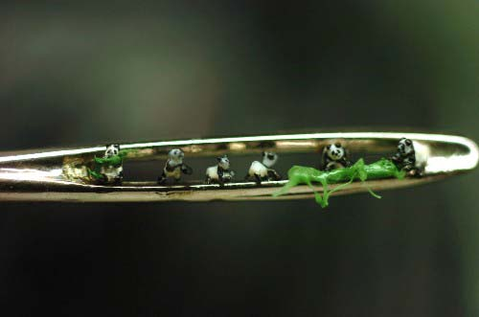
蚊子腿上的微雕作品埃菲尔铁塔
—俄罗斯鄂木斯克的雕刻家科年科创作的微型埃菲尔铁塔模型。
作品上六只平均0.7毫米的熊猫放在绣花针针孔里

Slide 5
中国是世界四大文明古国之一，我国古代劳动人民是最优秀、最勤劳、最聪明灵巧的人民，他们创造了光辉灿烂、永垂不朽、令古今世界瞩目的中华文明和文化。其中最令人啧啧称奇、叹为观止的有那源远流长、久盛不衰的手工雕刻艺术，今天我们学习的《核舟记》就展示了远在数百年前我国民间艺人精湛绝伦的雕刻技艺。

Slide 6
文中所记核舟的雕刻者是明代微雕大师王叔远。据清代笔记记载：王叔远，常熟人，又名叔明，号“初平山人”，曾到过宁波，并创作了“微型木雕天封塔”。1994年，在宁波镇海发现了一枚桃核舟，核舟船篷一侧，有一明显为“明”字的标志，“明”是王叔远的简称，其方位与魏学洢《核舟记》中记载的“其船背稍夷，则题名其上”情况完全一致。经过专家鉴定，此枚核舟为王叔远晚年作品。

Slide 7
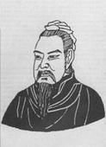
作者简介
【魏学洢】(yī)(约1596-1625)，字
子敬，号茅檐，明末嘉善(今浙江嘉兴)
人。明末天启年间著名的江南才子，散
文作家。是当地有名的秀才，也是一代
名臣魏大中的长子。一生未做过官，好学善文，写过很多篇脍炙人口的文章，著有《茅檐集》。《核舟记》是其代表作，被清代人张潮编志的《虞初新志》收录。

Slide 8
识文辨字
洢（ ） 器皿（ ） 罔（ ）
贻（ ） 轩敞（ ） 峨冠（ ）
矫首（ ） 黍（ ） 八分有奇（ ）
夷（ ） 箬篷（ ） 糁（ ）
髯（ ） 衣褶（ ） 袒（ ）
诎（ ） 椎髻（ ） 壬戌（ ）
甫（ ） 篆章（ ）
yī
mǐn
wǎnɡ
yí
xuān chǎnɡ
é
jiǎo
shǔ
jī
yí
ruò
sǎn
rán
zhě
tǎn
qū
jì
rén xū
fǔ
zhuàn

Slide 9
文章解析
直径一寸的木头。径，直径。
做。这里指雕刻。
明有奇巧人曰王叔远，能以径寸之木，为宫室、
器皿、人物，以至鸟兽、木石，罔不因势象形，
各具情态。尝 贻余核舟一，盖大苏泛赤壁云。
指手艺奇妙精巧的人。
全都是就着(材料原来的)样子刻成(各种事物的)形象。罔不，无不、
全都。因，顺着、就着。象，模拟。
盛东西的日常用具。
泛舟，坐船在水上游览。
具有
曾经
赠
句末语气词。
①

Slide 10
【译文】明朝有个手艺奇妙精巧的人，叫王叔远，能够在直径一寸的木头上，雕刻出宫殿、器具、人物，以至飞鸟、走兽、树木、石头，没有一件不是就着木头原来的样子模拟某些东西的形状的，各有各的神情姿态。他曾经送给我一个用桃核雕成的小船，刻的是苏东坡泛舟于赤壁之下的情景。
①

Slide 11
舟首尾长约八分有奇，高可二黍许。中轩敞者为舱，
箬篷覆之。旁开小窗，左右各四，共八扇。启窗而观，
雕栏相望焉。闭之，则右刻“山高月小，水落石出”，左刻“清风徐来，水波不兴”，石青糁之。
有余，多一点儿。奇，零数，余数
大约有两个黄米粒那么高。
中间高起而宽敞的部分是船舱。
用箬竹叶做的船篷。
打开
雕刻着花纹的栏杆左右相对。
代词,指代窗户
意思是用石青涂在刻字的凹处。糁，用颜料等涂上。
徐,慢慢地。
兴，起。
②

Slide 12
【译文】小船从头到尾长约八分多一点，高度约二分上下。中间高起而宽敞的部分是船舱，用箬竹叶做成的船篷覆盖着它。船舱旁边辟有小窗，左右各四扇，一共八扇。推开窗户来看，雕刻着花纹的栏杆左右相对。关上它，就见右边刻着“山高月小，水落石出”，左边刻着“清风徐来，水波不兴”，用石青涂在刻着字的凹处。
②

Slide 13
船头坐三人，中峨冠而多髯者为东坡，佛印居右，
鲁直居左。苏、黄共阅一手卷。东坡右手执卷端，左
手抚鲁直背。鲁直左手执卷末，右手指卷，如有所语。
东坡现右足，鲁直现左足，各微侧，其两膝相比者，
各隐卷底衣褶中。
高高的帽子。
峨，高。
两腮的胡子，也泛指胡须
只能卷舒而不能悬挂的横幅书画长卷
观看
拿
指手卷的右端
好像在说什么似的
露出
他们的相互靠近的两膝。比，靠近。
各自隐藏在手卷下边的衣褶里。
③

Slide 14
佛印绝类弥勒，袒胸露乳，矫首昂视，神情与苏、黄不属。卧右膝，诎右臂支船，而竖其左膝，左臂挂念珠倚之——珠可历历数也。
极像弥勒佛。类，像。
抬头仰望。矫，举。
不相类似
同“屈”,弯曲
支撑
靠
可以清清楚楚地数出来。
③

Slide 15
【译文】船头坐着三个人:中间戴着高高的帽子、长着浓密胡子的人是苏东坡，佛印坐在右边，黄鲁直坐在左边。苏东坡、黄鲁直共同看着一幅手卷。东坡的右手拿着手卷的右端，左手抚着鲁直的背脊。鲁直左手拿着手卷的左端，右手指着手卷，好像在说什么似的。东坡露出右脚，鲁直露出左脚，各自略微侧着身子，他们紧靠着的两膝，都隐蔽在手卷下边的衣褶里。佛印极像弥勒佛，敞胸露怀，抬头仰望，神情和苏、黄不相类似。他平放着右膝，弯着右臂支撑在船上，而竖起他的左膝，左臂挂着念珠挨着左膝——念珠可以清清楚楚地数出来。
③

Slide 16
舟尾横卧一楫。楫左右舟子各一人。居右者椎髻仰面，左手倚一衡木，右手攀右趾，
若啸呼状。居左者右手执蒲葵扇，左手抚炉，
炉上有壶，其人视端容寂，若听茶声然。
船桨
撑船的人。
椎形发髻。椎，即槌，敲击的器具。
同“横”
扳
像
呼叫
眼睛正视着(茶炉)，神色平静
好像在听茶水烧开了没有的样子。若......然，好像
......的样子
④

Slide 17
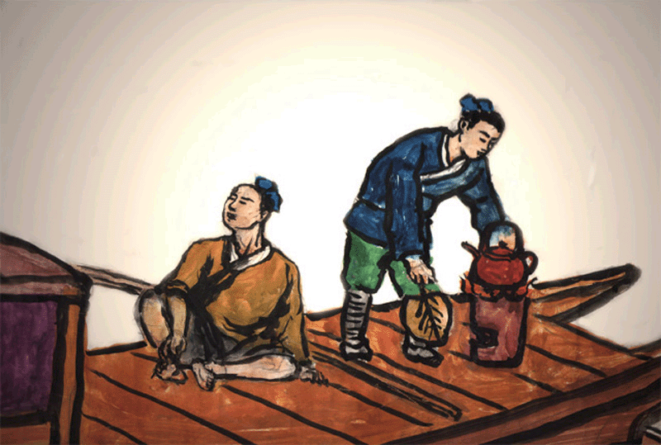
【译文】船尾横放着一支桨。桨的左右各有一个船工。右边的船工梳着椎形发髻，仰着脸，左手靠着一根横木，右手扳着右脚趾，好像在大声喊叫的样子。左边的船工右手握着蒲葵扇，左手抚着茶炉，炉上有个壶，那个人的眼睛正看
着茶炉，神色平静，好像在听烧
茶的声音。
④

Slide 18
其船背稍夷，则题名其上，文曰“天启
壬戌秋日，虞山王毅叔远甫刻”，细若蚊足，钩画了了，其色墨。又用篆章一，文曰“初平山人”，其色丹。
船的顶部较平。船背，船顶，一说指船底。夷，平。
它的，指船背
那
男子美称，多附于字之后
清楚明白
篆字图章
朱红
⑤

Slide 19
通计一舟，为人五；为窗八；为箬篷，为楫，为炉，为壶，为手卷，为念珠各一；对联、题名并篆文，为字共三十有四。而计
其长曾不盈寸。盖简桃核修狭者为之。嘻，
技亦灵怪矣哉！
总共
竟然不满一寸。
曾，竟然。盈，满。
挑选
长而窄
技艺也真神奇啊！“矣”和“哉”连用，有加重惊叹语气的作用。
⑥

Slide 20
⑤
【译文】那只船的顶部较平，就在上面刻着作者的题款名字，文字是“天启壬戌秋日，虞山王毅叔远甫刻”，字迹像蚊子的脚一样细小，笔画清清楚楚，它的颜色是黑的。还刻着篆书的图章一枚，文字是“初平山人”，它的颜色是红的。
总计在一条船上，刻了人五个，窗八扇；刻了竹篷、船桨、炉子、茶壶、手卷、念珠各一件；对联、题名和篆文，刻的字共三十四个。可是计算它的长度竟不满一寸。是挑选长而窄的桃核刻成的。啊，技艺也真神奇啊！
⑥

Slide 21
文言积累
通假字
舟首尾长约八分有奇（ ）
左手倚一衡木（ ）
诎右臂支船（ ）
同“又”，用来连接整数和零数
同“横”，横着
同“屈”，弯曲

Slide 22
古今异义
而计其长曾不盈寸（ ）
高可二黍许（ ）
雕栏相望焉（ ）
古义：竟然 今义：曾经
古义：大约 今义：可能、可是
古义：对着 今义：向远处看

Slide 23
神情与苏、黄不属（ ）
舟首尾长约八分有奇（ ）
其两膝相比者（ ）
盖简桃核修狭者为之（ ）
古义：类似 今义：属于
古义：零数
今义：单的，不成对的
古义：相互靠近 今义：比较
古义：长 今义：修理

Slide 24
一词多义
明有奇巧人（ ）
舟首尾长约八分有奇（ ）
形容词，奇妙
奇
名词，零数
动词，雕刻
为
为宫室（ ）
中轩敞者为舱（ ）
动词，是

Slide 25
东坡右手执卷端（ ）
其人视端容寂（ ）
名词，一头
端
形容词，正，直
高可二黍许（ ）
珠可历历数也（ ）
副词，大约
可
动词，可以

Slide 26
明有奇巧人曰王叔远（ ）
舟首尾长约八分有奇（ ）
动词，表示存在
有
同“又”,用来连接整数和零数
中峨冠而多髯者为东坡（ ）
启窗而观（ ）
而计其长曾不盈寸（ ）
连词，表并列
而
连词，表顺承
连词，表转折

Slide 27
词类活用
卧右膝（ ）
箬篷覆之（ ）
石青糁之（ ）
石青糁之（ ）
中峨冠而多髯者为东坡（ ）
居右者椎髻仰面（ ）
动词的使动用法，使……平放
名词做状语，用箬篷
名词做状语，用石青
名词做动词，涂染
名词做动词，戴着高高的帽子
名词做动词，梳着椎形的发髻

Slide 28
文言句式
判断句：
中峨冠而多髯者为东坡（“为”表判断）
省略句：
则题名其上（“其”前省略介词“于”）
卧右膝，诎右臂支船（句首省略主语“佛印”）
倒装句：
其两膝相比者（定语后置，应为“其相比两膝者”）
细若蚊足（状语后置，应为“若蚊足细”）

Slide 29
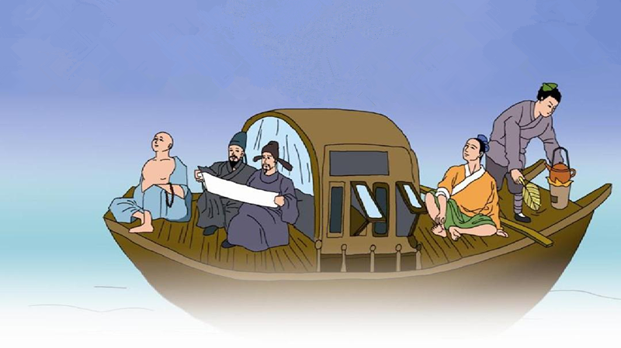
文章感知
朗读课文，概述每段内容，并填空。

Slide 30
第1段：简介核舟雕刻者生活的时代、姓名、精湛技艺、
核舟的来历。点明“核舟”主题：__________。
总
大苏泛赤壁
船舱
第2段：说明核舟大小，结构布局，依次写了______、
船篷、______、栏杆和_______。
小窗
对联
船头
黄鲁直
第3段：介绍______部分，着力表现苏轼、和________
______三人的动作、神情。
分
佛印
船尾
第4段：介绍_____部分，着重刻画了______的动作、表情。
撑船人
题名
篆章
第5段：介绍船背上的_______和_________。
数量
第6段：总结说明核舟上所刻的人、窗和其他物品的_____
，以及所刻文字的字数，赞叹雕刻者的技艺。
总

Slide 31
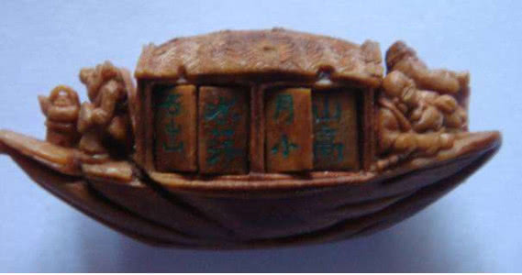
划分文章段落，理清文章层次。
第一部分(1)：总说，概括雕刻者的精湛技艺，交代了雕刻作品“核舟”的由来和主题。

Slide 32
第二部分(2-5)：按照船舱—船头—船尾—船顶的顺序，详细介绍核舟的形状、结构，描述各处人物的神情状貌，用事实说明雕刻者精湛的技艺。
第三部分(6)：总括核舟上雕刻的人、物的种类和数目以及刻字的总数，赞扬王叔远的精巧技艺。

Slide 33
文章解析
【第一部分(1)】
1.能概括全文，总括王叔远技艺高超的词:
奇巧
2.表现核舟主题的句子：
盖大苏泛赤壁云。
3.表现原料小而题材广的句子：
能以径寸之木，为宫室、器皿、人物、以至鸟兽、木石。
4.说明构思巧妙、技艺精湛的句子：
罔不因势象形，各具情态。

Slide 34
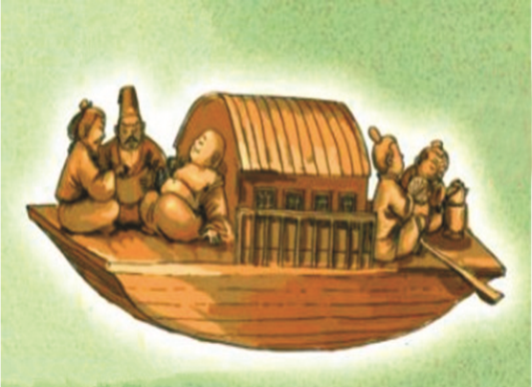
5.第1段第一句话从哪些方面突出了“奇巧”二字？
集中说明了什么？
“奇巧”二字是文眼，后文从原材料体积小、雕刻物品种类繁多、雕刻物构思精巧、情态逼真等方面展开，集中说明了王叔远的雕刻技艺精湛。

Slide 35
【第二部分(2-5)】
6.为什么要写对联的内容？
对联的内容清晰可见，足见雕工的精细，更显出雕刻者暗扣核舟“大苏泛赤壁”主题的匠心独运，同时暗示核舟的背景、主题，还增加了浓厚的艺术情趣。

Slide 36
7.在第3段中表现方位的词有哪些？有什么作用？
在第③段开头用“中”“右”“左”三个方位词分别交代船头的人物及他们的位置，突出苏东坡的主人地位，紧扣“大苏泛赤壁”的主题。后用“左”“右”描绘苏、黄的姿态、神情和动作，表现二人的友好关系和相互切磋谈论的神情。进一步显示了王叔远雕刻刀法的奇巧，也表明了作者观察之细腻，描写之逼真。

Slide 37
8.第3段描绘了什么？侧重于刻画人物的哪些方面？
有什么作用？
第3段写船头的游览者——苏轼、鲁直和佛印，描绘苏东坡、黄鲁直手、足的姿态、神情与动作，连二人衣服的褶皱、褶皱下面隐隐约约的双膝，都做了细致的描绘。佛印和尚的左臂上挂着历历可数的佛珠，描写如此精细！侧重于刻画人物的

Slide 38
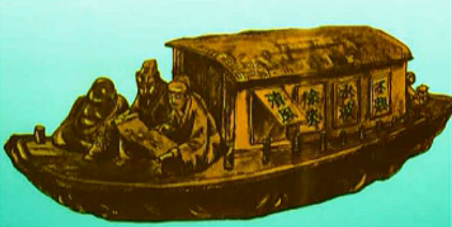
悠闲、豁达和洒脱，文章从最细微处落笔，雕其形而留其神，“执”“抚”
“指”“语”“矫”“视”几个动词画龙点睛，静中有动，动中有静，这样写显示了不同人物的身份、神情、姿态，人物活灵活现，呼应“各具神态”。表现出王叔远技艺的高超。

Slide 39
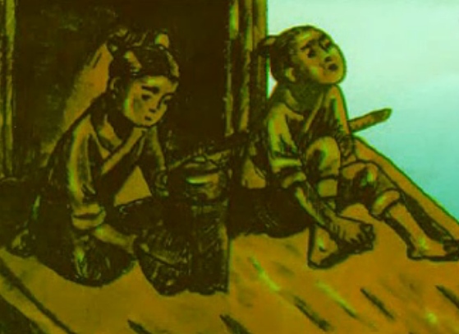
9.第4段对两个舟子的描写属于什么描写？有什么
作用？
细节描写。写右边舟子，突出他“右手攀右趾”的粗犷动作和“若啸呼”的闲散神态；写左边舟子，突出他专心致志烧茶的平静神态。一动一静，相映成趣。共同营造了一
种愉悦、轻松、自由自在的气氛。
加上舟尾横卧的舟楫，更加暗示
了一种放任自流的悠闲境界。

Slide 40
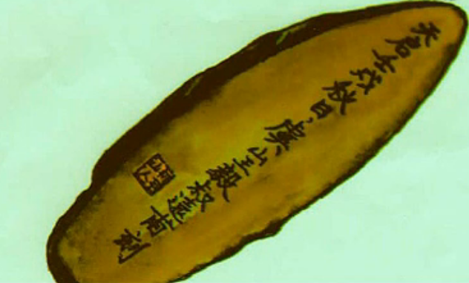
10.第5段主要描写船顶上的什么？有什么作用？
第5段主要描写船顶上的雕刻题名和篆章。其字形小，笔画细，颜色艳，题名用黑色，篆章用红色，无不突出核舟的精妙纤巧，以及雕刻家的细心。

Slide 41
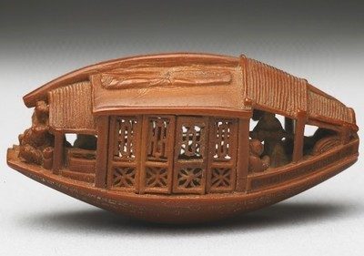
11.写正面用了三段文字，写船背面为什么只用一
小段文字呢？
这是为了突出“核舟”的主题，同时也表现作者主次分明的技巧。

Slide 42
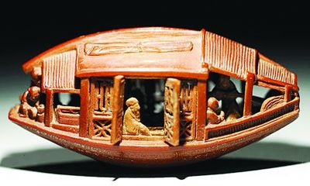
核舟
说明对象：
说明对象的特征：
体积上：小
奇巧
构思上：巧
雕刻的人、物、字数量上：多

Slide 43
如何介绍对象的？
说明顺序
舟首尾长约八分有奇，高可二黍许。
整体
空间顺序
中间
逻辑顺序
中轩敞者
主——次
船头坐三人
两边
舟尾横卧一楫
船背
其船背稍夷
局部

Slide 44
如何具体说明奇巧？
体积：
长、高
船舱：
轩敞；箬篷；八扇小窗开关；雕栏相对；对联；字的颜色
核舟
船头：
游览者的外貌；姿态；神情；衣褶；念珠
船尾:
舟子的神情和姿态
船背:
题字、篆文的笔画细,清楚

Slide 45
【第三部分(6)】
12.第6段连用了9个“为”字，你怎样理解?
“通计一舟”，连续用了9个“为”字进行细致的罗列，用形象、简洁而又带有立体感的描述把核舟再现在读者面前。以显示核舟所刻容量之大，艺人技艺之高。

Slide 46
13.作者为什么要统计“核舟”上的物品、文字的
数目？有什么作用？
总括全文，用以强调材料体积之小，雕刻的容量之大和所刻景物甚多。“又以“计其长曾不盈寸”对比呼应“八分有奇”，以此突出雕刻精湛的技艺，自然引出下句的赞叹语句作结，与第一自然段相照应，揭示中心，表达了对王叔远精湛的雕刻技艺的由衷赞叹。

Slide 47
合作探究
课文第二部分不是按从头到尾的顺序，而是按船的中部、船头、船尾、船背的顺序描述“核舟”上的景物。作者从船的中部写起，有什么好处？

Slide 48
先写船中间的船舱部分，叙述它的窗子_____、_____。
数量
位置
特别点明右窗扇上刻的是苏轼的《_________》中
的“____________________”两句，左窗扇刻的是
《_________》中“_____________________”两句，
和第一段末句的“____________”相照应，突出了
雕刻品的______。
后赤壁赋
山高月小，水落石出
前赤壁赋
清风徐来，水波不兴
大苏泛赤壁
主题

Slide 49
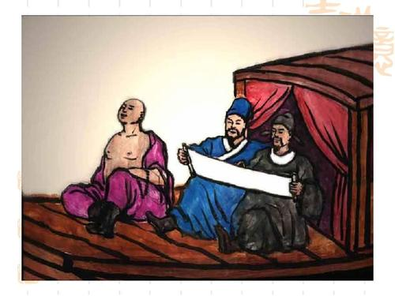
作者围绕“大苏泛赤壁”这一主题介绍核舟，但对看似与苏轼游赤壁主题无关的两个舟子却也进行了具体的描绘，是否属详略不当？

Slide 50
从核舟的主题“大苏泛赤壁”来看，作者具备描绘川味的舟子并非多余。如果船上无舟子，势必使观者顿生疑窦，使这件艺术品失去应有的真实感。左右舟子的悠闲、平静的神奇正好衬托了苏轼游赤壁时的怡然自得。正因为舟子闲适，船桨“横卧”才说明苏轼等人是泛舟江上，呈现出漫游赤壁的诗情画意。

Slide 51
从作者的写作意图来看，本文介绍核舟在于赞叹雕刻者的精湛技艺，对于舟子的细致描绘也反映出雕刻者刀法的精巧细腻，将人物雕刻得栩栩如生，体现了“技艺灵怪矣哉”。

Slide 52
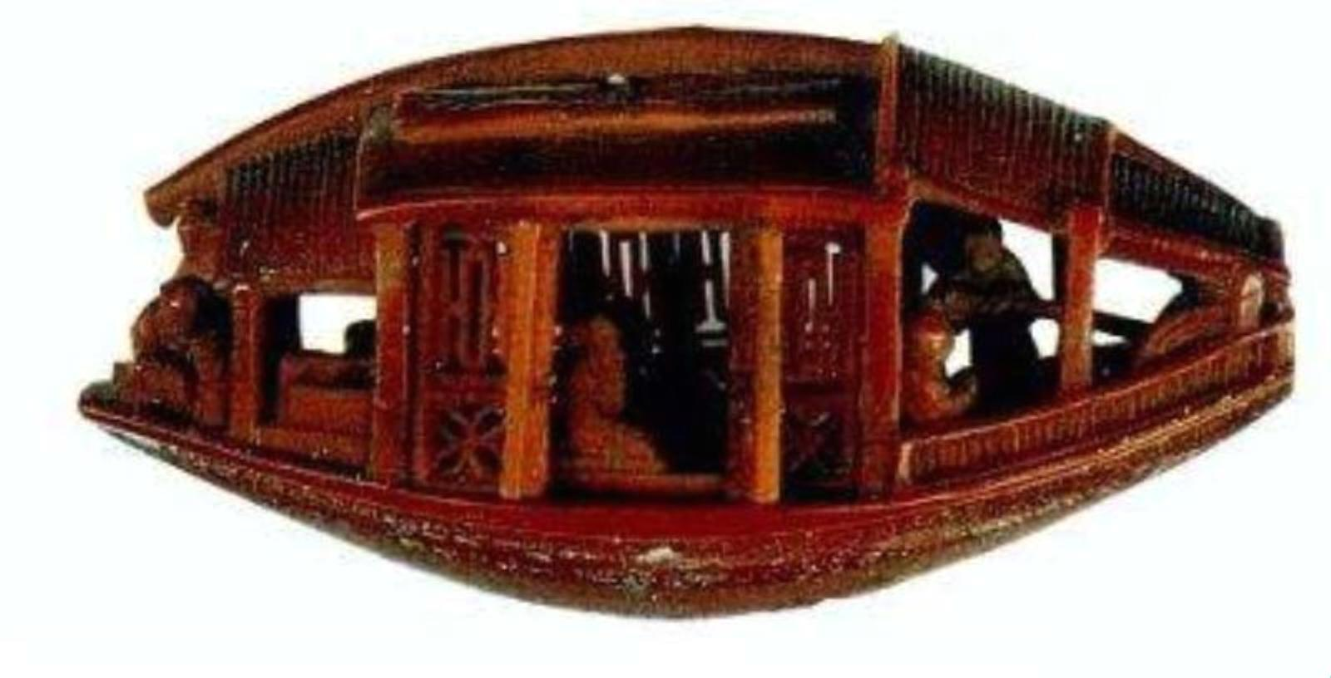
课文如此细致地介绍核舟这雕刻品的艺术形象，说明了什么？
说明雕刻家构思的_____，赞美他的_____技艺，也显示出我国古代________ 的卓越成就。
巧妙
高超
工艺美术

Slide 53
板书设计
总——概说核舟之奇巧，引出由来
核舟记
技艺精湛
评述
核舟
精妙
船体设计大小和格局
船中人物的神态和动作
船背雕刻者的题款和着色
分——
总——总括核舟，发出赞叹

Slide 54
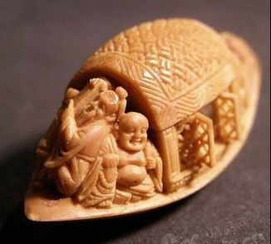
课文小结
本文通过对核舟的细致描述，说明雕刻家构思的巧妙，赞美了刻舟者的精巧技艺，同时也显示了我国古代工艺美术的卓越成就。

Slide 55
写作特色
1.按照空间顺序说明。
说明事物采用空间顺序，可使文章思路清晰，结构严谨。写局部时，作者没有按照传统的“船头——船身——船尾”这样的顺序写，而是将船头和船身部分的次序加以颠倒。这样写既能引起读者兴趣，又能激发读者想象。

Slide 56
2.细致生动的描写。
作者对核舟的整体和各个部分的人、物雕刻的描述，都一一说明方位、数目、大小，竭力使读者弄清局部和整体的比例关系，而且刻画传神，细致入微。如：“隐卷底衣褶中”的两膝，足见颇为细致。更为传神的是对人物肖像的描摹，做到了形神飞动、各具情态。

Slide 57
拓展阅读
一代名匠王叔远
王叔远是明代一个手艺极为精巧奇妙的人。他能用直径仅一寸的木头雕刻宫殿、房屋、器皿、人物以及鸟兽、树木、山石，无不依照木头原来的纹样，模拟那些东西的形状，刻得各具情态，惟妙惟肖。

Slide 58
王叔远生下来后，他父母根据乡村“抓周儿”的习俗在他面前摆了几件物品，叔远的小手偏偏抓住了那把小刀。王叔远从小性格沉稳，平时沉默寡言。他常常揣着小刀，跑到村北的森林里去，一去就是一整天。那儿是他的天堂，他细心地观察各种鸟兽，把它们刻在树干上、石头上，他刀下的鸟兽栩栩如生，形态各异。可是，毕竟刀法不娴熟，常常划破了手指。每次回到家，爹娘见儿子指间有殷红的血迹，追问起来，他总是笑着告诉他们：“不用担心，是锯草划破的。”

Slide 59
课后习题参考答案
一 熟读课文，想象“核舟”上的情景。想一想，雕刻者高超的技艺主要表现在哪些方面？
（1）材料之微小：“长约八分有奇”“桃核修狭者为之”；（2）雕刻之精巧：“旁开小窗”
“启窗而观”；（3）人物情态之生动：“船头坐三人……”“楫左右舟子各一人……”；（4）文字之精细：“细若蚊足，钩画了了”。

Slide 60
二 小组合作设计一个表格，理清本文的说明顺序。并讨论：作者为什么不按照船头、中间、船尾的顺序一一介绍？
说明顺序：
船体——船头——船尾——船背的空间顺序。
先写核舟的中部（船体），核舟的中部是核舟最重要的部分，也是决定核舟外观的部分。作者从核舟中部写起，可以使读者先获得对核舟的总体印象。

Slide 61
三 本文语言简洁、严密、生动，使结合下列句子做具体分析。
1.明有奇巧人曰王叔远，能以径寸之木，为宫室、器皿、人物，以至鸟兽、木石，罔不因势象形，各具情态。
这句话只用30来字就清楚而准确地交待了核舟的形体大小、结构布局、用材、雕刻人、总体印象等内容。作者的文字稍不简洁，就不是30来字能够说清的。

Slide 62
2.舟首尾长约八分有奇，高可二黍许。
“约……有奇”，大概……多一点。对船首尾长度的描述较为科学，不显绝对。“可……许”，大约……上下。对船上下高度的描述较为准确，不显模糊。上述词语用得恰好其分，却又十分精练，使读者一看就清晰明白，体现了说明文语言的严密。

Slide 63
3.舟尾横卧一楫。楫左右舟子各一人。居右者椎髻仰面，左手倚一衡木，右手攀右趾，若啸呼状。居左者右手执蒲葵扇，左手抚炉，炉上有壶，其人视端容寂，若听茶声然。
这些语句不仅使核舟上的两位舟子在读者面前形象鲜明，而且使核舟上的衡木、蒲葵扇等事物在读者面前具体生动。与其说是对核舟人事的说明，不如说是描写。语言看似古朴，实则精彩、生动。

Slide 64
四 古代汉语中数量的表达方式与现代汉语有所不同。把下列语句译成现代汉语，看看不同在哪里。
1.苏、黄共阅一手卷。
苏东坡、黄鲁直共同看着横幅的书画卷子。
2.舟尾横卧一楫。
船尾横放着一支橹。

Slide 65
3.通计一舟，为人五；为窗八；为箬篷，为楫，为炉，为壶，为手卷，为念珠各一；对联、题名并篆文，为字共三十有四。

Slide 66
总计(在) 这条船 (上) ，刻了五个人；八扇窗；刻了竹篷，船桨，炉子，茶壶，手卷，念珠各一件；对联、题名和篆文，刻的字共有三十四个。小结：大多数文言文有数词而无量词，现代文则数、量词同用；文言文的数词可放在名词后，现代文的数词习惯于放在名词前。

Slide 67
谢谢观看！

